Slide 1

O Melhor Alimento Para Sua Alma
Pastoral Estudantil - APV
Pr. Peterson Santos
Notes:
www.4tons.com
Pr. Marcelo Augusto de Carvalho
Artigo do Pr. Adolfo Suárez com o conteúdo da discussão
Jorge, um jovem cristão, estava se preparando para uma viagem de férias. Seu amigo Alberto veio buscá-lo, e perguntou-lhe:
- Já arrumou suas coisas? Está tudo pronto?
- “Quase” – respondeu Jorge. “Só falta pôr mais umas coisinhas na mala”, e começou a ler uma lista:
* um mapa, * uma lâmpada, * uma bússola, * um espelho, * uma cesta de comida, * alguns livros de poesia, * algumas biografias, * uma coletânea de cartas antigas, * um livro de cânticos, * um livro de histórias, * um metro, * um prumo, * um martelo, * uma espada, * um capacete
A essa altura, o amigo já estava apavorado:
- Mas, rapaz, o carro já está cheio, não vai dar para você levar tudo isso!
- “Acalme-se” – disse Jorge; “está tudo aqui!”, e mostrou-lhe sua Bíblia.
De fato, a Bíblia é a concentração de diversos elementos necessários à vida humana: esperança, guia, verdade, luz, reflexão etc. E por isso é um livro tão extraordinário, que dificilmente conseguimos imaginar a história humana sem esse tesouro imensurável. Como constata o linguista norte-americano Jack Miles, a Bíblia “vem sendo lida em voz alta, toda semana, há 2 mil anos, para plateias que a recebem com total seriedade, procurando conscientemente assimilar ao máximo a sua influência. Sob este aspecto, não tem paralelos na literatura universal e provavelmente em nenhuma outra literatura”.[1]
E por que a Bíblia se tornou imprescindível para nós? Para responder a essa pergunta é imperativo lembrar as fontes fundamentais do conhecimento humano. Em seu livro Filosofia & Educação, o Dr. George Knight argumenta que as fontes do conhecimento são os sentidos, a autoridade, a razão e a intuição.[2] Sem essas fontes, o conhecimento humano não é possível. Entretanto, há questões cruciais que ficam sem resposta diante da limitação dessas fontes originárias do conhecimento humano, perguntas como: “Quem sou eu? De onde eu vim? Para onde estou indo? Existe algum propósito para a existência humana? Para onde a história se dirige?”.[3]
Para não deixar ao ser humano no desespero, a Bíblia constitui-se numa quinta fonte de conhecimento: a revelação, “a comunicação de Deus no que tange à vontade divina”.[4] Mais do que comunicar ou exemplificar a revelação, a Bíblia é a própria revelação, tendo como premissa básica “a convicção de que Deus revelou a Si mesmo e aos Seus caminhos na Santa Escritura”. Quando lemos a Bíblia, “temos acesso direto à revelação de um Ser pessoal que criou todas as coisas”.[5]
A CONFIABILIDADE DA PALAVRA DE DEUS
Antes de tratar da temática do benefício do estudo da Bíblia, convém refletir sobre uma questão fundamental em nossos dias: a confiabilidade e relevância das Escrituras Sagradas. “Em nossa cultura, que muitos chamam de ‘pós-moderna’, os entendidos no assunto afirmam que as pessoas não se interessam pela verdade, e menos ainda por textos de linguagem categórica como a Bíblia”.[6] Em grande medida, essa percepção surge em decorrência da compreensão de que a linguagem deve ser compreendida como um jogo com suas respectivas regras. O responsável por sistematizar esse entendimento da linguagem foi o filósofo austríaco Ludwig Wittgenstein, o qual afirmou que “a linguagem disfarça o pensamento. A tal ponto que da forma exterior da roupagem não é possível inferir a forma do pensamento subjacente”.[7] Ou seja, não pode haver interpretação específica, particular, porque não conhecemos a ideia matriz.
Quando aplicada à Bíblia, a compreensão da linguagem como um jogo com suas respectivas regras obviamente diminui e até contesta sua relevância e confiabilidade, pois “o contexto do leitor é que determina a interpretação do texto”.[8] Assim, as pessoas dizem com muita facilidade e segurança: “O que a Bíblia diz foi importante para as pessoas e a época em que ela foi escrita. Mas os tempos mudaram; precisamos reinterpretá-la”.
Outro pensamento que subjaz à perda da confiabilidade e relevância da Bíblia é o que o pensador francês Jean-François Lyotard chama de “falência das metanarrativas”, que consiste na negação da existência de uma cosmovisão universal, de um discurso estrutural que dê sentido à vida.[9] E como a Bíblia está no fundamento de uma metanarrativa, então – pensam alguns – ela deve ser rejeitada, juntamente com os seus ensinos totalitaristas. No máximo, a Bíblia deve ser considerada uma coleção de mitos, mas que pouco ou nada dizem a respeito da realidade atual. Assim, nega-se a história abrangente e universal proposta pelo cristianismo e, claro, pela Palavra de Deus. O curioso é que “a única exceção a esta negação de histórias abrangentes é a ideia abrangente de que não existem ideias abrangentes!”.[10]
De modo que pastores, professores de Escola Sabatina e todo adventista em geral devem estar preparados para dialogar com aqueles que, considerando-se pós-modernos, relativizam tudo, especialmente a Verdade, considerando-a antiintelectual. Diante da afirmação de que tudo é relativo, de que tudo depende do contexto, alerte as pessoas de que, caso queiram aplicar esse raciocínio à Bíblia, deveriam também aplicá-lo à sua afirmação. Ou seja, se tudo é relativo, logo, essa própria afirmação é relativa.
Com os avanços recentes da arqueologia, por exemplo, podemos afirmar categoricamente que a Bíblia é confiável no seu conteúdo e veraz em sua história. Além do que ela é eficaz no seu poder de transformar aquele que a lê e lhe obedece as suas palavras.
OS BENEFÍCIOS ESPIRITUAIS DO ESTUDO DA BÍBLIA
Como afirmam Howard e William Hendricks, o estudo da Bíblia não é opcional, mas essencial.[11] Obviamente, sua leitura é essencial para a vida espiritual; neste sentido, os benefícios ocorrem em três direções.[12]
O estudo da Bíblia é essencial para crescer
De acordo com o apóstolo Pedro, o estudo da Palavra proporciona crescimento. Assim ele se expressa em 1 Pedro 2:2:
Como crianças recém-nascidas, desejem de coração o leite espiritual puro, para que por meio dele cresçam para a salvação (NVI).
Do verso citado acima, três palavras devem ser destacadas. A primeira é como, que indica atitude. Para o recém nascido, buscar o peito da mãe ou a mamadeira é algo natural, necessário para o sustento físico; de igual modo, diz o apóstolo, o cristão precisa desenvolver a atitude natural de buscar, querer, o Livro Sagrado, para o sustento espiritual.
A segunda palavra que merece ser destacada é desejem, que indica vontade e apetite; mais do que isso: é “anelar”, “desejar muito”, atribuindo-lhe um sentido intensivo.[13] Assim como a criança deseja alimentar-se do leite materno, o cristão alimenta-se da Escritura, e o faz com desejo intenso, sabendo que assim cresce à estatura de Cristo.
Em terceiro lugar, destaco a expressão para que, a qual indica alvo, objetivo. No entender do apóstolo, o objetivo é o crescimento para a salvação. É importante notar que o texto sagrado não diz que o alvo de alimentar-se da Palavra é conhecer, mas crescer. Certamente não podemos crescer sem conhecer a Sagrada da Escritura, embora possamos conhecê-la e não crescer. Como? Há pessoas para quem a Bíblia é apenas uma fonte de curiosidade; o resultado é que essas pessoas se tornam pecadoras esclarecidas, nada mais do que isso. Já outras pessoas encaram a Palavra como normativa, e recebem a Cristo como o Salvador; o resultado é que essas pessoas crescem à estatura do Salvador.
O estudo da Bíblia é essencial para a maturidade espiritual
Além de ser essencial para o crescimento, a Palavra de Deus tem outro papel fundamental na vida do cristão, conforme explicado pelo apóstolo Paulo em Hebreus: 5:11-14:
Quanto a isso [Cristo], temos muito que dizer, coisas difíceis de explicar, porque vocês se tornaram lentos para aprender. De fato, embora a esta altura já devessem ser mestres, vocês precisam de alguém que lhes ensine novamente os princípios elementares da palavra de Deus. Estão precisando de leite, e não de alimento sólido! Quem se alimenta de leite ainda é criança, e não tem experiência no ensino da justiça. Mas o alimento sólido é para os adultos, os quais, pelo exercício constante, tornaram-se aptos para discernir tanto o bem quanto o mal.
O escritor bíblico afirma que tem muito conteúdo a comunicar, mas que é difícil explicá-lo, e a dificuldade não ocorre por problemas no processo da revelação. As dificuldades surgiram devido à lentidão do aprendizado dos receptores da mensagem. Então, a palavra chave nesta passagem é tempo: com o passar do tempo os filhos de Deus precisam sair da imaturidade para a maturidade, do leite para o alimento sólido. E como essa maturidade pode ser discernida? Pela aptidão para discernir tanto o bem quanto o mal. Assim, a “marca da maturidade espiritual não quanto nós sabemos, mas quanto nós usamos. No reino espiritual, o oposto de ignorância não é conhecimento, mas obediência”.[14]
O estudo da Bíblia é essencial para a eficácia espiritual
O terceiro benefício espiritual decorrente do estudo da Bíblia é apontado no livro de 2 Timóteo 3:16-17:
Toda a Escritura é inspirada por Deus e útil para o ensino, para a repreensão, para a correção e para a instrução na justiça, para que o homem de Deus seja apto e plenamente preparado para toda boa obra.
O apóstolo Paulo escreve da perspectiva hebraica de educação; neste sentido, sua compreensão de ensino e aprendizado não estava ligada meramente ao conhecimento ou preparo intelectual da vida humana. Obviamente, esses elementos eram considerados importantes, mas o alvo final do processo educacional era uma vida espiritual eficaz, percebida por um comportamento santo e um estilo de vida que refletisse a ação de Deus na vida, transformando-a.[15]
OS BENEFÍCIOS INTELECTUAIS DO ESTUDO DA BÍBLIA
Como afirma James Braga, “um dos maiores privilégios que Deus concedeu a Seus filhos é a oportunidade de estudar a Sua Palavra”,[16] justamente porque nela encontramos as orientações que Ele nos oferece para um viver seguro, correto e de acordo com a Sua vontade. Acima de tudo, a Bíblia é o mapa que nos mostra o caminho que conduz à vida eterna.
Todavia, o benefício do estudo da Bíblia não se limita ao âmbito religioso ou espiritual. Ellen G. White afirma, categoricamente, que “como meio para o preparo intelectual, a Bíblia é mais eficiente do que qualquer outro livro, ou todos os livros reunidos”.[17] Essa afirmação é surpreendente! É possível que algumas pessoas digam: “Não tenho dúvida da importância da Bíblia para a minha vida spiritual. Mas, como ela pode me ajudar na minha cognição, na minha inteligência?”.
De acordo com senhora White, a contribuição intelectual da Bíblia se fundamenta em três características da Escritura: “A grandeza de seus temas, a nobre simplicidade de suas declarações, a beleza de suas imagens”.[18] Quando analisamos essa declaração, percebemos a riqueza oculta numa declaração tão despretensiosa. Vamos pensar em cada um desses itens.
Quanto à grandeza dos temas da Bíblia, podemos afirmar que se exige esforço intelectual complexo na sistematização de seus assuntos: conhecimento (informação), compreensão (entendimento), aplicação (prática), análise (diferenciação das partes), síntese (esquematização), avaliação (juízo de valor). Como exemplo, podemos citar o esforço necessário para a compreensão de temas amplos, grandiosos, como a luta entre o bem e o mal; neste caso, não basta apenas dominar a informação do que significa a luta entre o bem e o mal, pois sua compreensão exige síntese e inclusive avaliação.
Além disso, nossa mente se expande diante da variedade dos temas bíblicos (polifonia), enquanto que livros “acadêmicos” abordam apenas um tópico (monofonia).[19] Mais ainda: Em livros comuns, as ideias são encontradas entre o texto; na Bíblia, somos levados a um contexto mais amplo, diferente do nosso, e este exercício, por ser complexo e desafiador, torna-se um estimulador da inteligência.
Também é importante observar que enquanto que num livro comum o leitor tem um ambiente ou contexto, a Bíblia nos coloca diante de 66 contextos diferentes, o que requer relacionamento entre as partes e contextos para sua compreensão, exigindo –ao mesmo tempo – olhar restrito e olhar globalizado.
O professor Sikberto Marks nos lembra que a leitura da Bíblia permite a prática de diversas estratégias que desenvolvem o intelecto:
ü Meditação (atenção intensa do espírito sobre um assunto),
ü Reflexão (exame de consciência, que desenvolve o senso crítico e subjuga a ingenuidade),
ü Observação (exame atento e minucioso),
ü Comparação (confronto de idéias),
ü Cultivo e aperfeiçoamento de princípios (princípios são a essência do governo da mente).[20]
No que diz respeito à simplicidade das declarações bíblicas, podemos afirmar que – por incrível que pareça – a simplicidade exige um raciocínio duplo: primeiro para compreender o difícil, e depois para traduzir isso numa linguagem compreensível, comum. Isso significa que falar difícil é fácil; o difícil é falar fácil. O importante disso é que declarações simples harmonizam com a vida diária, de modo que a leitura da Bíblia nos torna capazes de uma melhor compreensão da vida complexa e da vida comum.
Imagine a simplicidade, e ao mesmo tempo a profundidade, escondidas em versos como “o Senhor é o meu Pastor, nada me faltará”. Ou “o reino dos céus é semelhante ao fermento”. Ou, ainda, “posso todas as coisas naquEle que me fortalece”. Se bem que essas afirmações sugerem coisas facilmente compreensíveis, como o cuidado de Deus por nós ou a maneira como Deus trabalha em nossa vida, é também verdade que elas nos colocam diante de temas profundos: Por que às vezes, aparentemente, Deus cuida de uns e não de outros? Por que Deus alcança rapidamente o coração de uns, enquanto que outros demoram tanto a se entregarem a Ele?
Finalmente, outra característica da Escritura que contribui para o desenvolvimento de nosso intelecto é a beleza da suas imagens. Não há dúvidas de que as diversas metáforas e parábolas da Bíblia de certo modo nos levam ao mundo do faz de conta, do imaginário, possibilitando criatividade, liberdade e maior aplicabilidade. Por outro lado, os temas profundos e espirituais ficam mais compreensíveis e concretos pelas imagens que a Bíblia apresenta, as quais também ajudam a fixar o conhecimento.
CONCLUSÃO
A Bíblia é um livro singular, e essa unicidade aponta para a sua origem divina. A singularidade da Escritura pode ser verificada em pelo menos quatro aspectos:[21]
ü Primeiro, ela é singular em sua produção. Sendo um só livro, é, contudo, formada de vários livros. Além disso, não é meramente uma coleção de histórias, cartas ou poesias. É uma perfeita unidade, progressiva e harmoniosa, girando sempre em torno de um assunto e uma pessoa: salvação em Jesus. E, diferenciando-se abismalmente de qualquer outro livro, a Bíblia foi escrita em aproximadamente 1500 anos, em três idiomas diferentes, em três continentes diferentes e por autores fantasticamente diversos, dentre os quais um construtor de tendas, um médico, dois carpinteiros, dois pescadores, alguns reis, um oficial da nobreza etc.
ü Segundo, ela é singular em sua preservação. Provavelmente seja o livro mais perseguido de toda a história do mundo. De fato, muitos tentaram proibi-la e destruí-la; mas seus esforços foram vãos. Ela é uma bigorna que tem esmiuçado muitos martelos.
ü Terceiro, ela é singular em suas proclamações. Na época de sua escrita, mais de um quarto de seu conteúdo era profético, a maior parte tendo já se cumprido com espantosa precisão. Seus temas abrangem desde o Céu até o inferno, do Bem ao mal, do Criador à criatura, do passado ao futuro, passando pelo presente.
ü Finalmente, ela é singular pelo seu resultado. Como nenhum outro livro, a Bíblia influenciou e influencia profundamente a cultura, o pensamento e história do mundo, modelando a arte, a música, a moralidade, a oratória, a lei, a política, a filosofia e a literatura. Além de influenciar pessoas, é claro.
Diante de um livro tão especial – dádiva do Céu à Terra – o que podemos fazer? Temos quatro alternativas corretas: estudá-la, amá-la, seguir seus preceitos e ensiná-la aos outros. Façamos isso, e seremos não apenas ótimos pastores, professores de Escola Sabatina etc., mas, acima de tudo, fiéis e felizes filhos e filhas de Deus.
[1] Jack Miles. Deus: Uma Biografia. São Paulo: Companhia das Letras, 2001, p. 16.
[2] George R. Knight. Filosofia e Educação – Uma Introdução da Perspectiva Cristã, 4ª Ed. Engenheiro Coelho, SP: UNASPRESS, 2010, p. 29-31.
[3] Bruce Wilkinson & Kenneth Boa. Descobrindo a Bíblia. São Paulo: Candeia, 2000, p.vii.
[4] George R. Knight. Filosofia e Educação, p. 29.
[5] Bruce Wilkinson & Kenneth Boa. Descobrindo a Bíblia, p.vii.
[6] Amy Orr-Ewing. Por que confiar na Bíblia? Respostas a Dez Perguntas Difíceis. Viçosa, MG: 2008, p. 13, 14.
[7] Ludwig Wittgenstein. Tractatus logico-philosophicus. São Paulo: EDUSP, 1993.
[8] Amy Orr-Ewing. Por que confiar na Bíblia?, p. 19.
[9] Jean-François Lyotard. A Condição Pós-Moderna. São Paulo: José Olympio, 2002.
[10] Amy Orr-Ewing. Por que confiar na Bíblia?, p. 20.
[11] Howard G. Hendricks e William D. Hendricks. Living by the Book. Chicago: Moody Press, 1991, p. 18.
[12] Esta seção fundamenta-se em Howard G. Hendricks e William D. Hendricks. Living by the Book, p. 18 a 22.
[13] Russell Norrman Champlin. O Novo Testamento Interpretado Versículo por Versículo. Vol. VI. São Paulo: Milenium, 1982, p. 113.
[14] Howard G. Hendricks e William D. Hendricks. Living by the Book, p. 21.
[15] Lawrence Richards. Comentário Bíblico do Professor – Um Guia Didático Completo para Ajudar no Ensino das Escrituras Sagradas do Gênesis ao Apocalipse. São Paulo: Vida, 2004, p. 1123.
[16] James Braga. Como Estudar a Bíblia. [S. L.]: Vida, 1991, p. 7.
[17] Ellen G. White. Educação, 9ª Ed. Tatuí, SP: Casa Publicadora Brasileira, 2003, p. 124.
[18] Ellen G. White. Educação, p. 124.
[19] Sikberto Marks, Ruptura da Mente: Excelência Profissional Através da Leitura e Estudo de Pérolas - A Estratégia Revolucionária do Alto Desempenho Pessoal no Terceiro Milênio. Ijuí - RS: [s. n.], 1998, p. 272.
[20] Sikberto Marks, Ruptura da Mente, p. 281-285.
[21] Bruce Wilkinson & Kenneth Boa. Descobrindo a Bíblia p. viii a x.

Slide 2

Alimento e Crescimento Espiritual
Notes:
“Como crianças recém-nascidas,desejem de coração o leite espiritual puro,para que por meio dele cresçam para a salvação” - 1 Pe 2:2

Slide 3
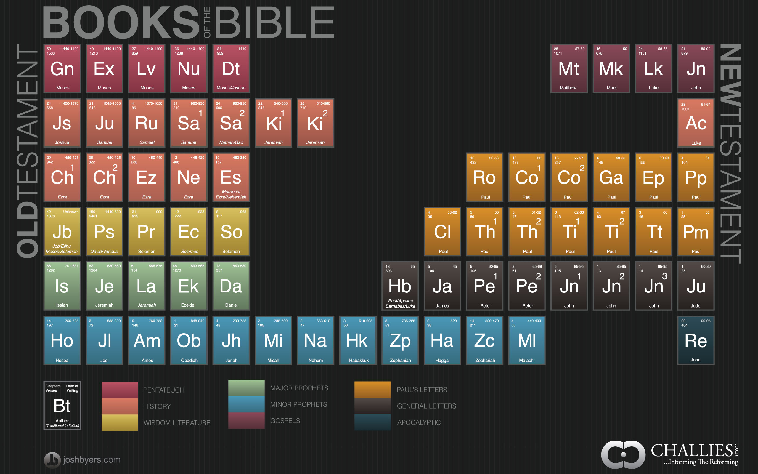
“Como meio para o preparo intelectual,
a Bíblia é mais eficiente do que qualquer outro livro, ou todos os livros reunidos”
Notes:
o benefício do estudo da Bíblia não se limita ao âmbito religioso ou espiritual. Ellen G. White afirma, categoricamente, que “como meio para o preparo intelectual, a Bíblia é mais eficiente do que qualquer outro livro, ou todos os livros reunidos” - Ellen G. White. Educação, 9ª Ed. Tatuí, SP: Casa Publicadora Brasileira, 2003, p. 124

Slide 4

“A grandeza de seus temas,
a nobre simplicidade de suas declarações,
a beleza de suas imagens”
Notes:
Diferente de outros livros comuns a Bíblia trata de temas de grande importância tais como vida e morte, a origem da vida, as origens do homem, o propósito da vida, felicidade, como viver bem, morte, céu, vida após a morte, etc.
No entato, apesar da profundidade de seus temas, eles são abordados de forma simples e acessível aos seres humanos comuns.
Além disso, as imagens que a Bíblia nos proporcionam são de grandíssima beleza quando visualizamos as histórias por ela contadas.

Slide 5
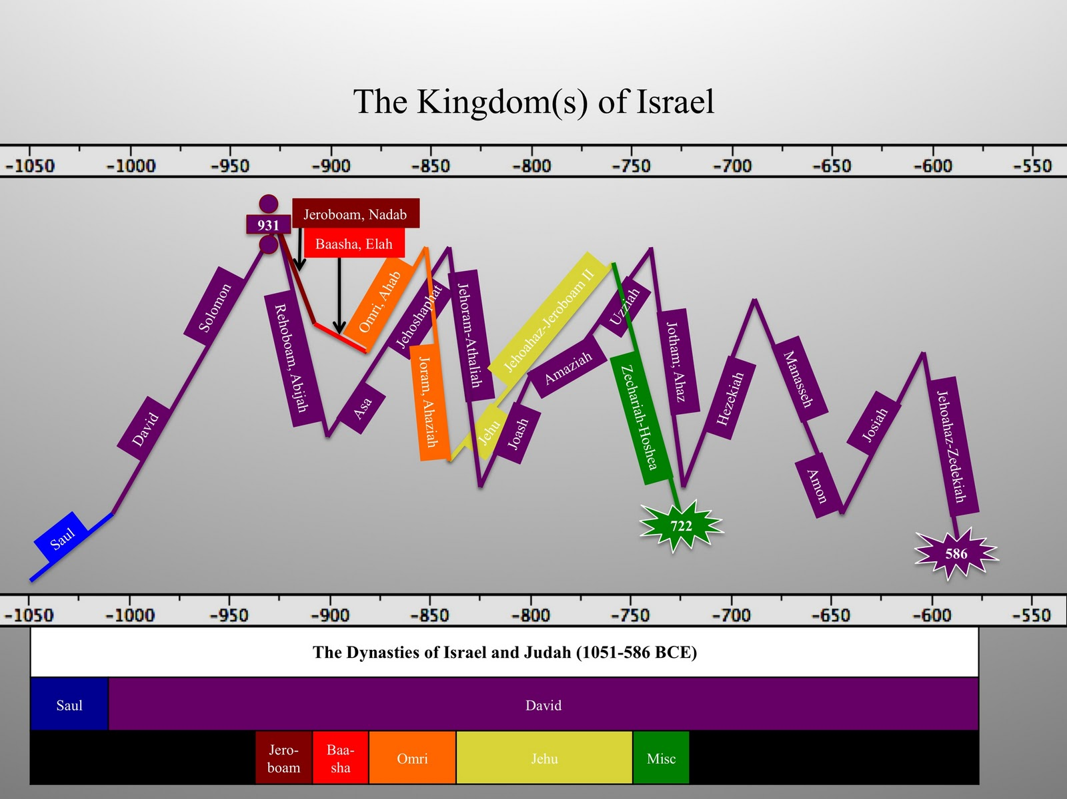
Conhecimento (informação)
Notes:
A Bíblia é cheia de informação o que influencia diretamente no uso de nossa capacidade mental (memória).

Slide 6

Compreensão (entendimento)
Notes:
Mais do que somente um conjunto de informações, a Bíblia nos conduz à compreensão de temas importantes e complexos. Temos de “gastar os neurônios” se queremos compreender o que realmente a Bíblia quer dizer. Isso nos exercita mentalmente.

Slide 7

Aplicação (prática)
Notes:
Além da compreensão do que a Bíblia quer dizer, o seu estudo nos proporciona um desafio de viver e aplicar seus ensinos em nossa vida prática, nos tornado mais úteis à sociedade e mais felizes também!

Slide 8

Análise (diferenciação das partes)
Notes:
A Bíblia com seus diversos tipos de literatura, bem como com seus diferentes ambientes e contextos nos “obriga” a pensar em termos de peças diferentes que devem ser entendidas.

Slide 9

Síntese (esquematização)
Notes:
Depois de entender as partes podemos montar esquemas mentais ou visuais para termos um entendimento de cada peça no conjunto. Poder de síntese, exercitando assim outra habilidade mental.

Slide 10

Avaliação (juízo de valor)
Notes:
Como afirma James Braga, “um dos maiores privilégios que Deus concedeu a Seus filhos é a oportunidade de estudar a Sua Palavra”,[16] justamente porque nela encontramos as orientações que Ele nos oferece para um viver seguro, correto e de acordo com a Sua vontade. Acima de tudo, a Bíblia é o mapa que nos mostra o caminho que conduz à vida eterna

Slide 11
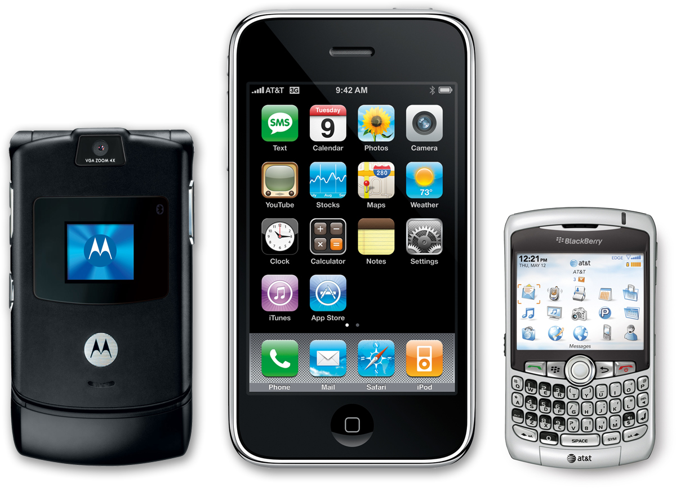
Comparação (confronto de ideias)
Notes:
A Bíblia nos proporciona também condições para compararmos ideias e atitudes, mostrando através de vários e diferentes exemplos os resultados de determinada conduta ou sentimento. Mas sempre mostrando a misericórdia de Deus para os que se arrependem e as consequências e o castigo daqueles que decididamente continuam em rebeldia a Deus.

Slide 12
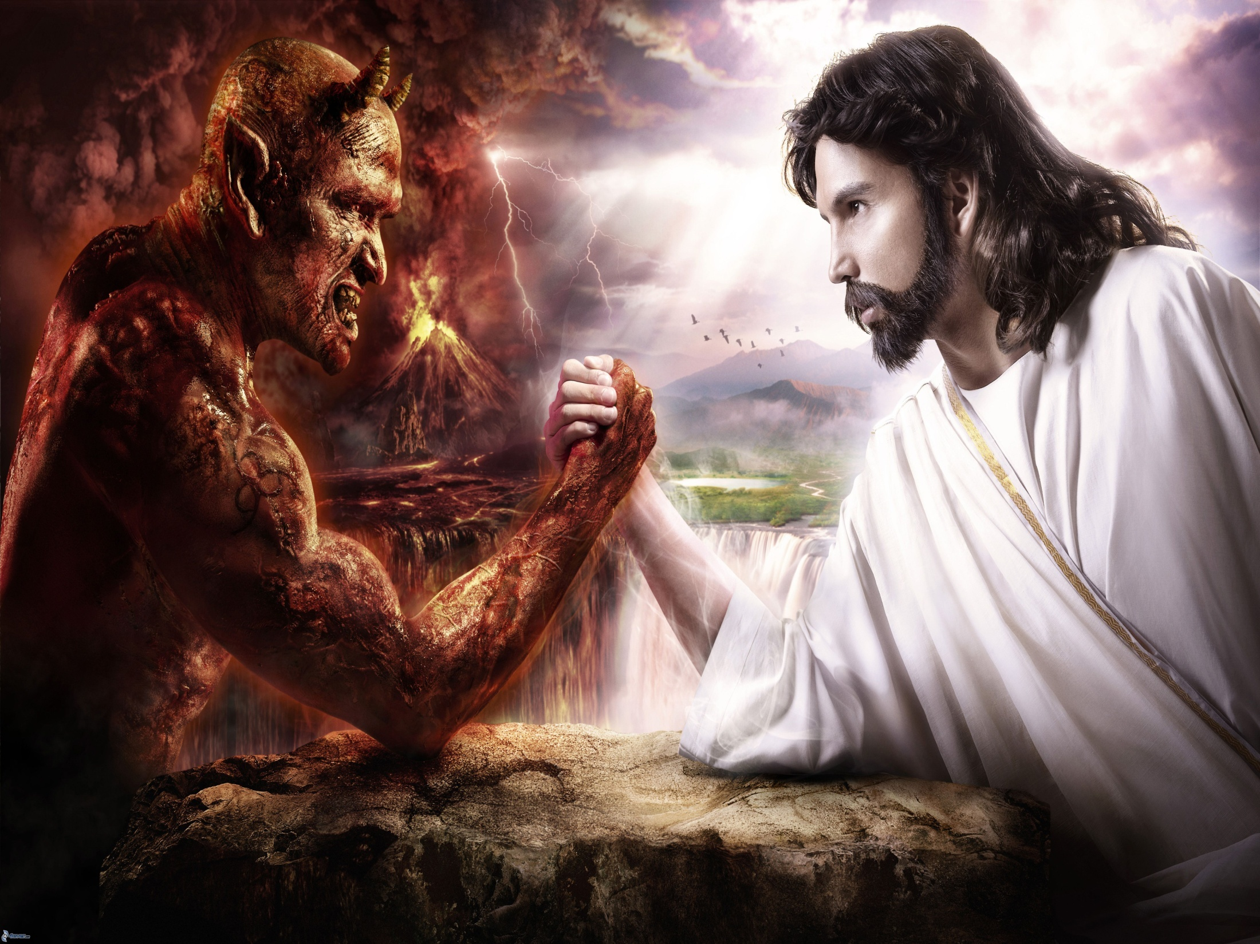
Sabemos Quem Vencerá
Notes:
De maneira bem clara a Bíblia nos mostra também o Grande Conflito entre o Bem e o Mal. Mostrando as ações de Deus para desfazer os estragos que as ações de Satanás causaram ao mundo e ao homem.
Mas como a Bíblia conta a história completa, sabemos que vencerá esta guerra.

Slide 13
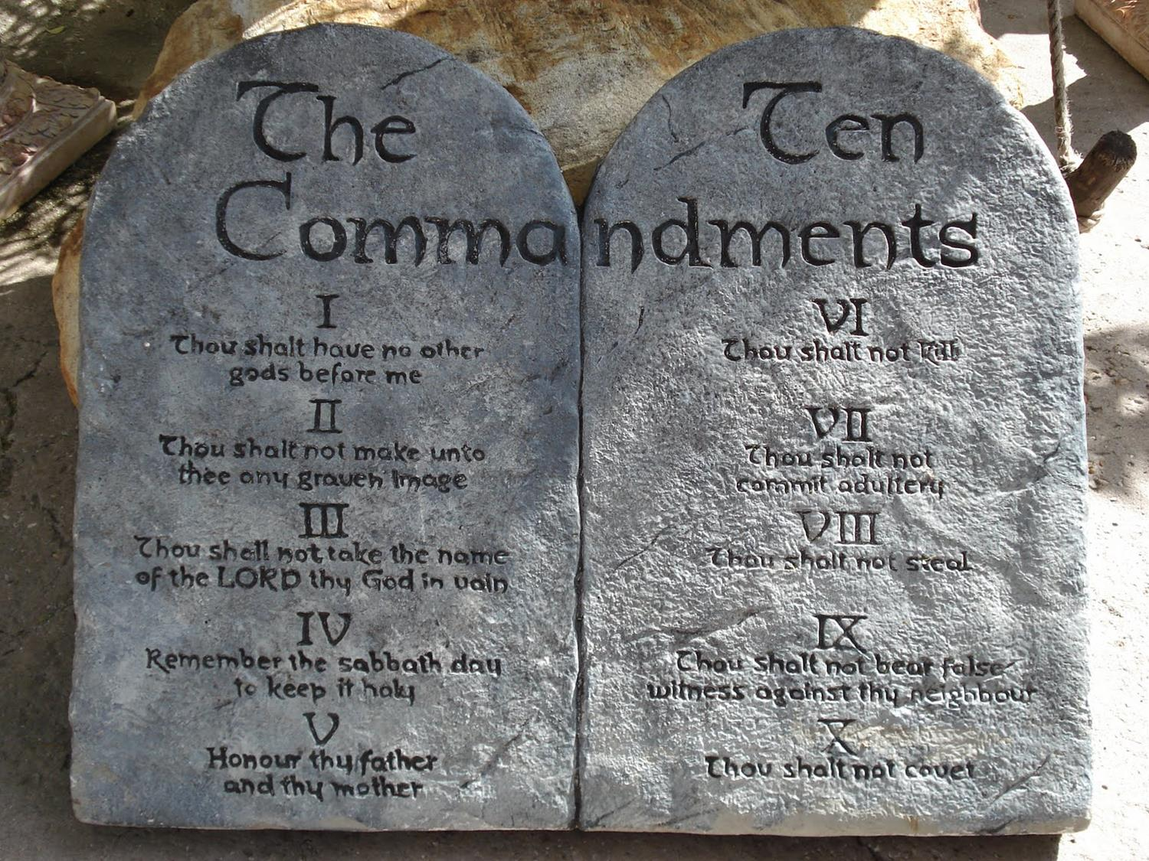
Cultivo e aperfeiçoamento de princípios
Notes:
A Bíblia nos mostra o padrão planejado por Deus para o homem. Mostra princípios, bem como maneiras de expressá-los e e cultivá-los em nossa vida particular.

Slide 14
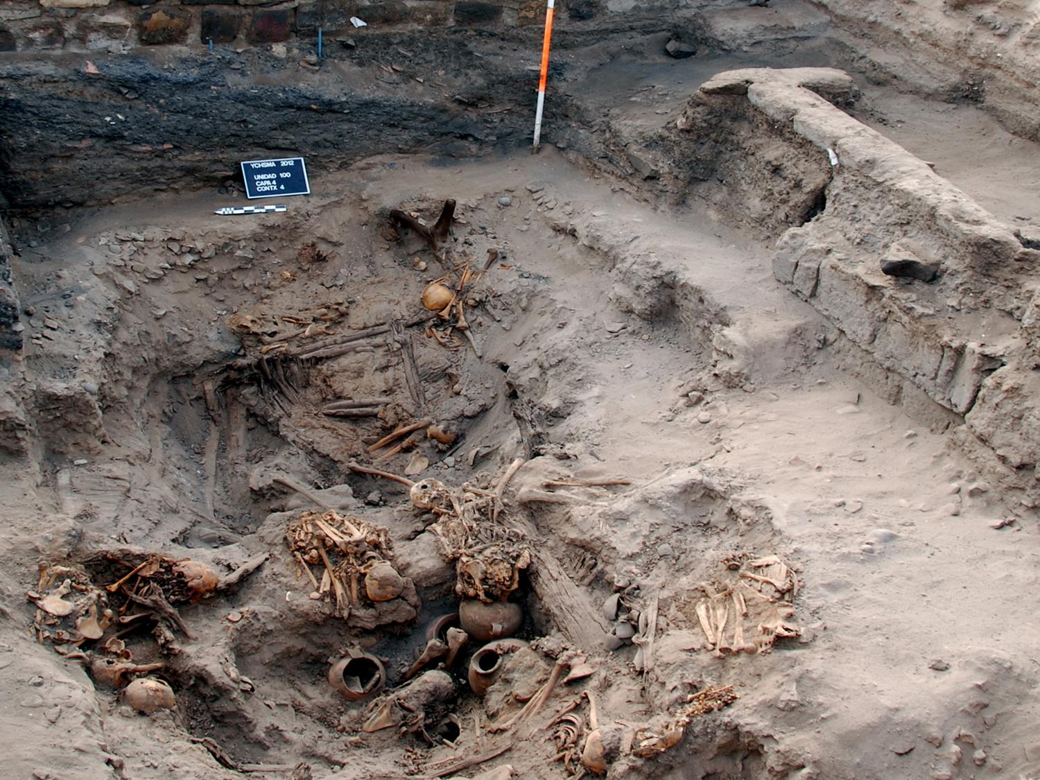
Na Bíblia você é desafiado
a cavar mais fundo!
Notes:
Em livros comuns, as ideias são encontradas entre o texto; na Bíblia, somos levados a um contexto mais amplo, diferente do nosso (em tempo, localidade, história, cultura, etc.), e este exercício, por ser complexo e desafiador, torna-se um estimulador da inteligência

Slide 15

Olhar o macro e o micro
Notes:
Num livro comum, em geral, o leitor tem um ou poucos ambientes e contextos; a Bíblia nos coloca diante de 66 contextos diferentes, o que requer relacionamento entre as partes e contextos para sua compreensão, exigindo, ao mesmo tempo, olhar restrito e olhar globalizado.

Slide 16

Influência
Notes:
A Bíblia influenciou e influencia profundamente a ciência, a cultura, o pensamento e história do mundo, modelando a arte, a música, a moralidade, a oratória, a lei, a política, a filosofia e a literatura

Slide 17

Transformação de Vidas!!!

Slide 18

Transformação de Vidas!!!

Slide 19

Transformação de Vidas
Notes:
TRANSFORMAÇÃO DE VIDAS

Slide 20

Jane Brum
Notes:
Clique TRANSFORMAÇÃO DE VIDAS – o vídeo está em mp4

